Slide 1
同じ流入とダイヤで、車列を左右に比較
Webの02で車・カウント・遮断機を同時に再生
60分の試算（片方向） | 従来・毎車停止 | 予告＋徐行案
期間内の平均遅れ | 399.2秒/台 | 47.3秒/台
最大の待ち車列 | 131台 | 23台
期間内に退出した車 | 472台 | 580台
実績ではなく条件付きの試算。未収録列車、出口交差点、歩行者、減速・再加速の損失を追加検証する。
01
Notes:
車両単位モデルの補足資料。公式駅発車ダイヤの土休日20件を使用。踏切通過の全列車は未収録。道路流入600台/時、停止1秒、車頭時間5秒と3秒、退出12秒＋余裕8秒、黄色35秒前、初期車列0。現地実測ではない。

Slide 2
黄色の開始と、進入を止める時点を分ける
警報開始までの時間 | 提案側の表示と車の動き
35秒より前 | 緑：徐行案・通過間隔3秒/台
35秒～20秒前 | 黄：毎車一時停止・5秒/台
20秒前～警報開始 | 黄：新たな進入を止め、退出余裕を確保
警報開始～開通 | 赤：進入禁止・遮断機が下がる
情報欠損・古い情報 | 灰：カウント停止、通常の一時停止へ戻す
時刻は説明用の仮定。カウントの0は列車の到達を示し、踏切が開く時刻ではない。
02
Notes:
警報は列車到達35秒前、閉鎖は到達10秒後までを仮定。黄色の基本値30秒に対して予測幅15＋退出12＋余裕8=35秒を採用。この値は安全認証された閾値ではない。赤で最初5秒間に遮断機を下ろし、最後5秒間で上げるが、閉鎖期間の進入は禁止。

Slide 3
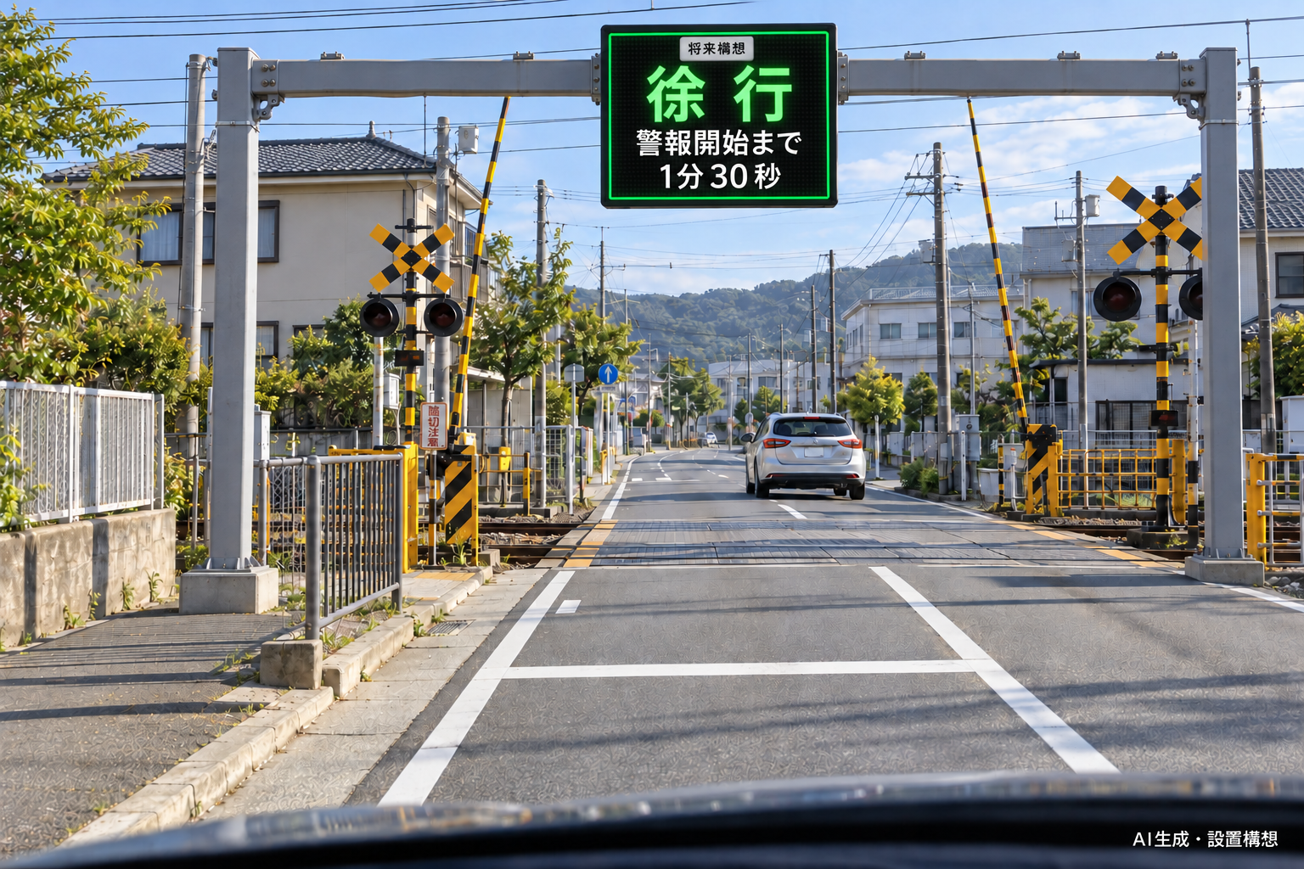
緑：接近まで余裕がある想定
徐行（将来構想）
警報開始まで
1分30秒
遮断機は上がった状態
警報灯は消灯
AI生成の将来構想。色に加えて行動を文字で表示。実運用には関係機関との制度・安全面の合意が必要。
03
Notes:
AI生成による架空の踏切上方への設置イメージ。写真の時間は静止画の例。実際の道路上に設置・運用済みの装置ではない。通知器のみでは通行ルールは変更できない。

Slide 4
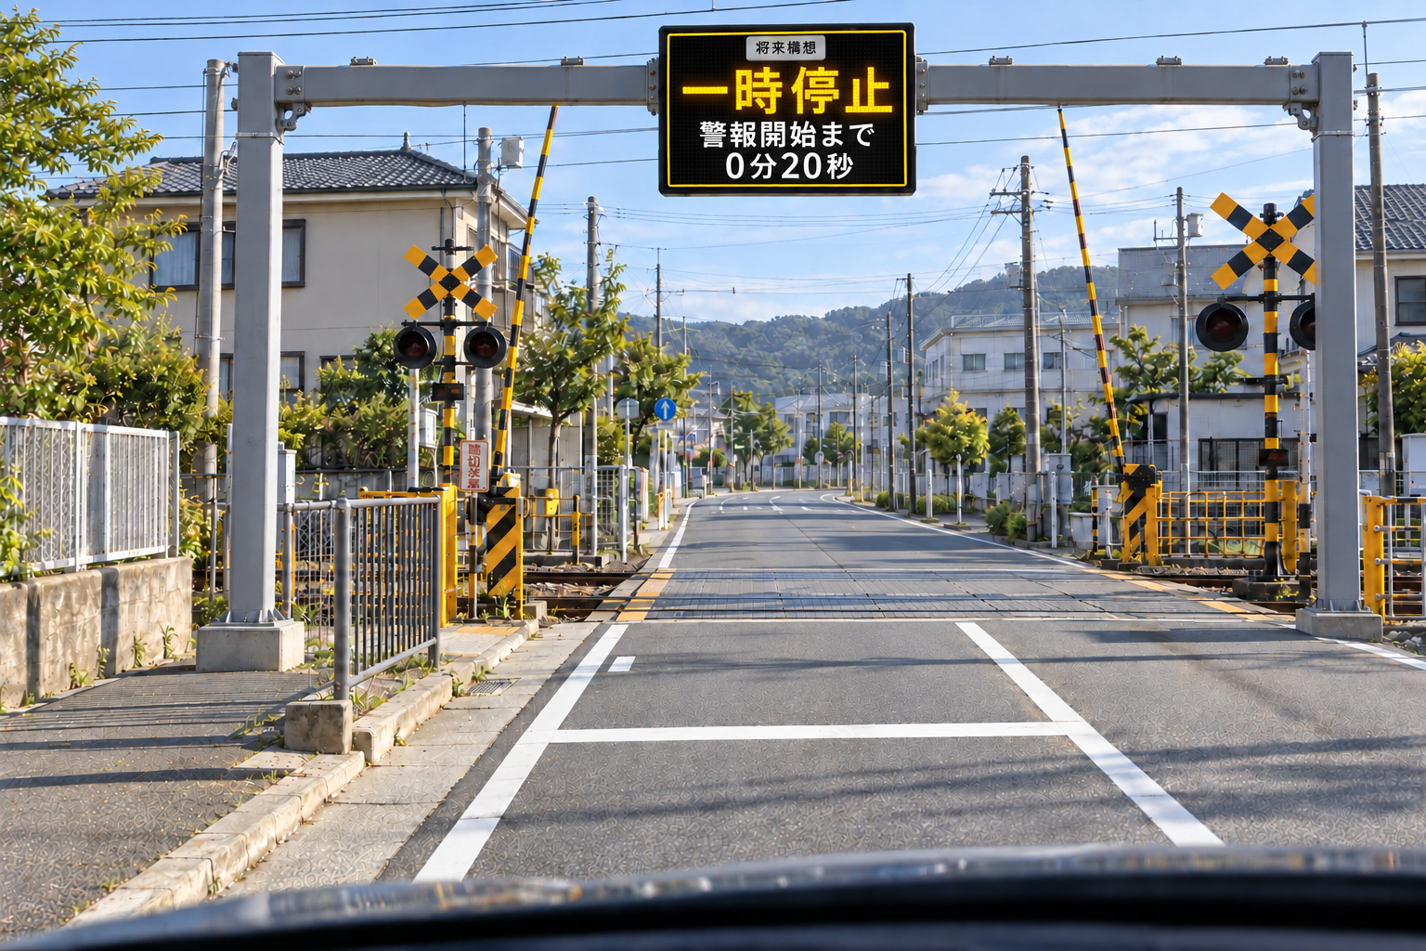
黄：一時停止へ切り替える
毎車 一時停止
警報開始まで
0分20秒
最後の20秒は新たに進入せず
退出時間を確保
AI生成の将来構想。色に加えて行動を文字で表示。実運用には関係機関との制度・安全面の合意が必要。
04
Notes:
AI生成による架空の踏切上方への設置イメージ。写真の時間は静止画の例。実際の道路上に設置・運用済みの装置ではない。通知器のみでは通行ルールは変更できない。

Slide 5
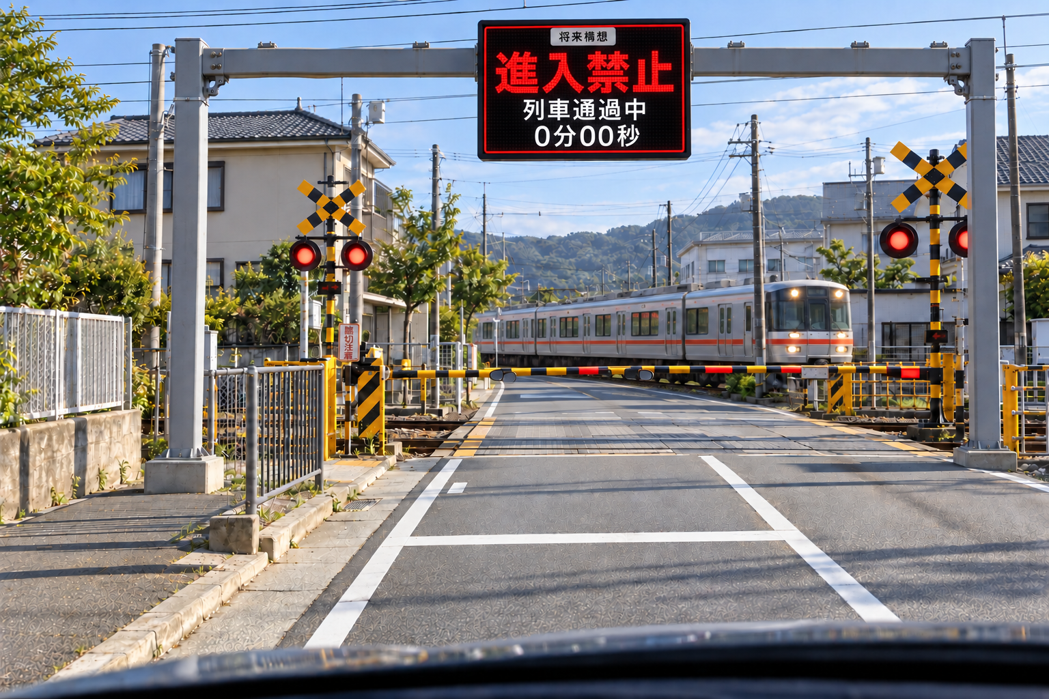
赤：警報中は進入しない
進入禁止
列車通過中
0分00秒
遮断機は下がった状態
現地の警報が優先
AI生成の将来構想。色に加えて行動を文字で表示。実運用には関係機関との制度・安全面の合意が必要。
05
Notes:
AI生成による架空の踏切上方への設置イメージ。写真の時間は静止画の例。実際の道路上に設置・運用済みの装置ではない。通知器のみでは通行ルールは変更できない。

Slide 6
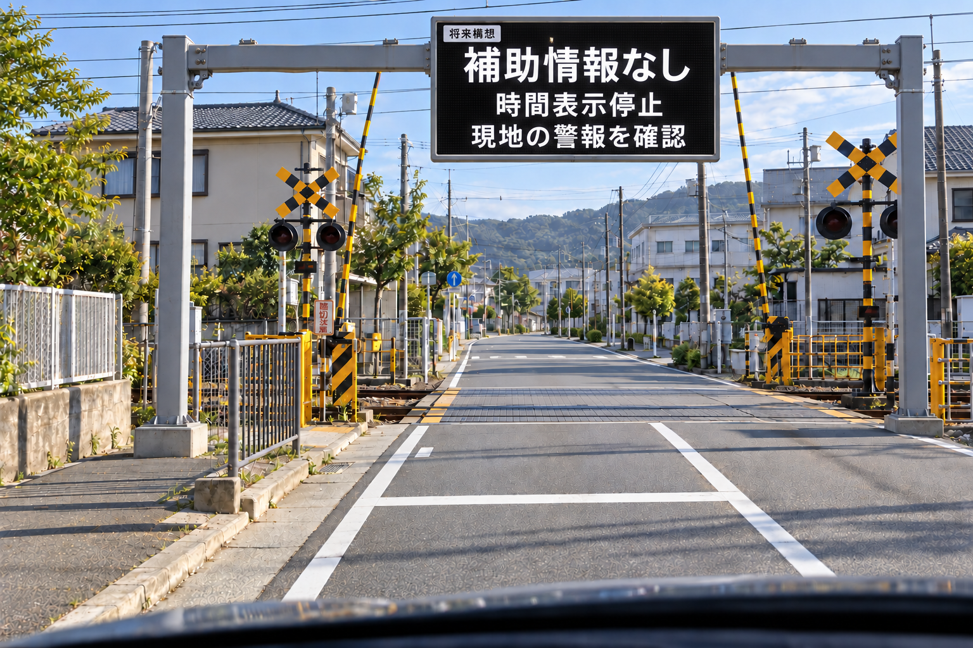
灰：情報を確認できない
補助情報なし
時間表示停止
現地の信号・警報と
通常の一時停止義務に従う
AI生成の将来構想。色に加えて行動を文字で表示。実運用には関係機関との制度・安全面の合意が必要。
06
Notes:
AI生成による架空の踏切上方への設置イメージ。写真の時間は静止画の例。実際の道路上に設置・運用済みの装置ではない。通知器のみでは通行ルールは変更できない。

